Slide 1

FORȚA DE GREUTATE
Clasa a VI – a

Slide 2

Recapitulare:
- inerția
- masa
- interacțiunea
- forța
Link kahoot: https://play.kahoot.it/v2/lobby?quizId=e3d7d80c-5e02-491b-a38c-68b66564a867

Slide 3
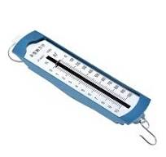
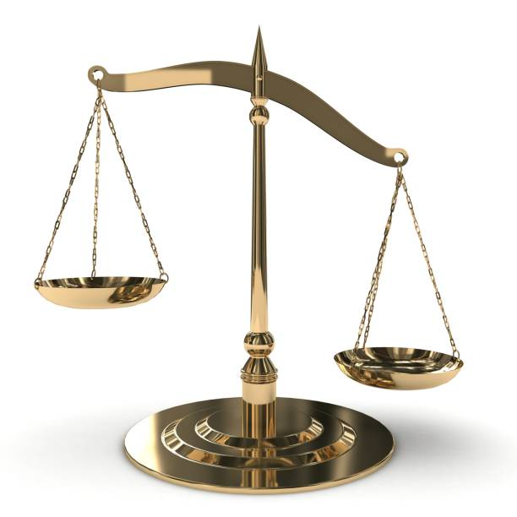
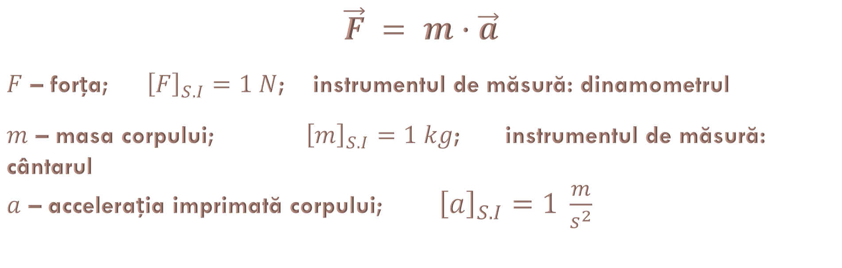
FORȚA
Recapitulare
$$\vec{F} = m∙\vec{a}$$
$F$ – forța; ${\left[F\right]}_{S.I}=1 N$; instrumentul de măsură: dinamometrul
$m$ – masa corpului; ${\left[m\right]}_{S.I}=1 kg$; instrumentul de măsură: cântarul
$a$ – accelerația imprimată corpului; ${\left[a\right]}_{S.I}=1 \frac{m}{s^{2}}$

Slide 4
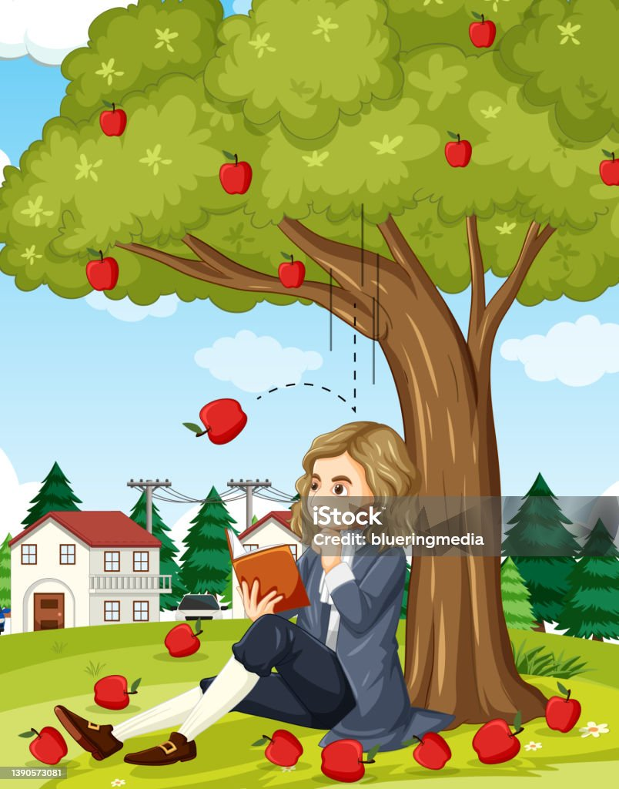
FORȚA DE GREUTATE
Scurt istoric
Potrivit lui Aristotel, greutatea a fost cauza directă a mișcării de cădere a unui obiect, viteza obiectului în cădere se presupunea că este direct proporțională cu greutatea obiectului
Legenda spune că Newton se afla în grădină, sub un măr, a văzut cum cad merele din copac.
Introducerea legilor mișcării ale lui Newton și dezvoltarea legii gravitației universale a lui Newton au dus la dezvoltarea considerabilă a conceptului de greutate. Greutatea a devenit fundamental separată de masă. Masa a fost identificată ca o proprietate fundamentală a corpurilor conectate la inerția lor, în timp ce greutatea a fost identificată cu forța gravitațională care acționează asupra unui obiect.

Slide 5
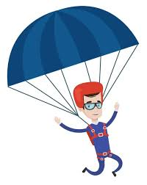
Când lași liber un corp și nu mai este susținut de mâna ta, de o masă, de un suport, el cade pe Pământ. Înseamnă că între corp și Pământ există o forță de atracție.
Pămâtul acționează asupra noastră de la distanță, prin câmpul său gravitațional
Importanța forței de greutate:
Ţine corpurile pe Pământ;
Ţine atmosfera în jurul Pământului;
Căderea corpurilor pe Pământ;
Curgerea apelor la vale;
Când urcăm o pantă greutatea ne frânează;
Când coborâm o pantă greutatea ne accelerează;

Slide 6
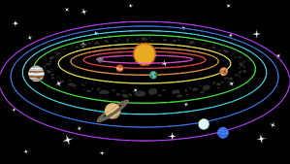
Rotirea planetelor în jurul Soarelui;
Rotirea Lunii în jurul Pământului;
Rotirea sateliților artificiali în jurul Pământului (există peste 4000 de sateliți ce orbitează în jurul Pământului, având ca scop comunicațiile la distanță-telefonie, emisiuni radio-TV, prognoza meteo etc.)
https://phet.colorado.edu/en/simulations/my-solar-system

Slide 7
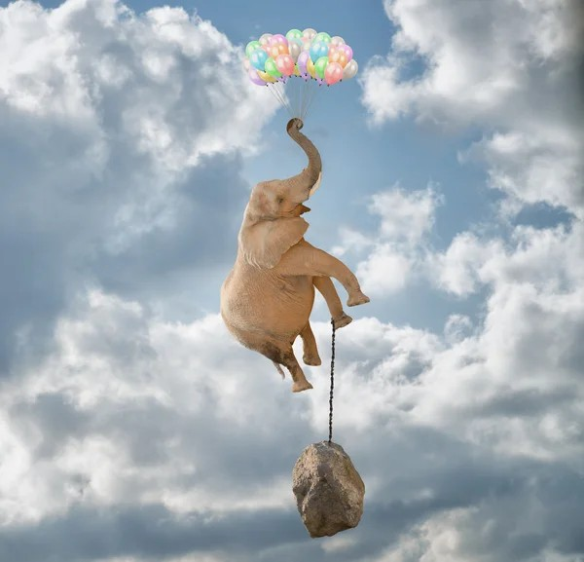
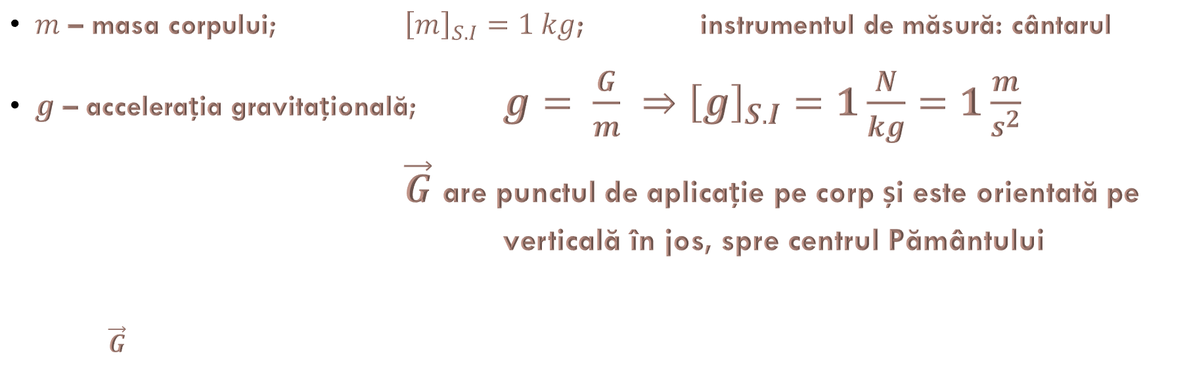
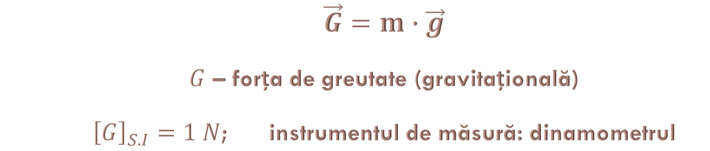
$$\vec{G}=m∙\vec{g}$$
$G$ – forța de greutate (gravitațională)
${\left[G\right]}_{S.I}=1 N$; instrumentul de măsură: dinamometrul
$m$ – masa corpului; ${\left[m\right]}_{S.I}=1 kg$; instrumentul de măsură: cântarul
$g$ – accelerația gravitațională; $g= \frac{G}{m} ⇒$ ${\left[g\right]}_{S.I}=1\frac{N}{kg}=1\frac{m}{s^{2}}$
$\vec{G}$ are punctul de aplicație pe corp și este orientată pe verticală în jos, spre centrul Pământului
$\vec{G}$

Slide 8
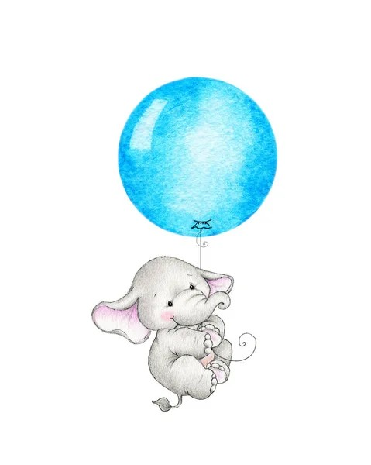
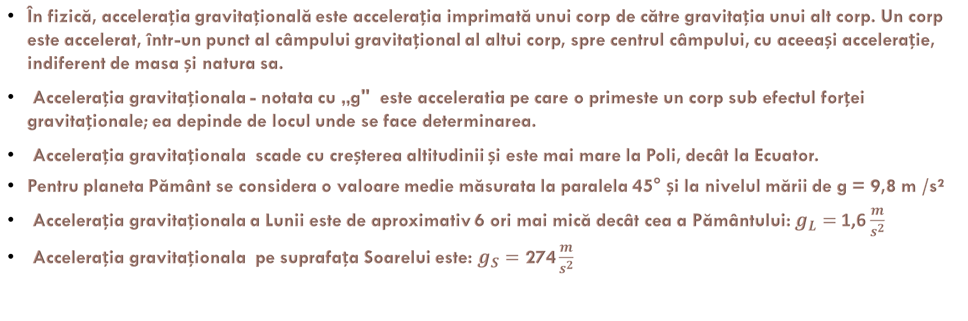
Accelerația gravitațională
În fizică, accelerația gravitațională este accelerația imprimată unui corp de către gravitația unui alt corp. Un corp este accelerat, într-un punct al câmpului gravitațional al altui corp, spre centrul câmpului, cu aceeași accelerație, indiferent de masa și natura sa.
Accelerația gravitaționala - notata cu „g" este acceleratia pe care o primeste un corp sub efectul forței gravitaționale; ea depinde de locul unde se face determinarea.
Accelerația gravitaționala scade cu creșterea altitudinii și este mai mare la Poli, decât la Ecuator.
Pentru planeta Pământ se considera o valoare medie măsurata la paralela 45° și la nivelul mării de g = 9,8 m /s²
Accelerația gravitaționala a Lunii este de aproximativ 6 ori mai mică decât cea a Pământului: $g_{L}=$1,6 $\frac{m}{s^{2}}$
Accelerația gravitaționala pe suprafața Soarelui este: $g_{S}=\text{274}\frac{m}{s^{2}}$

Slide 9
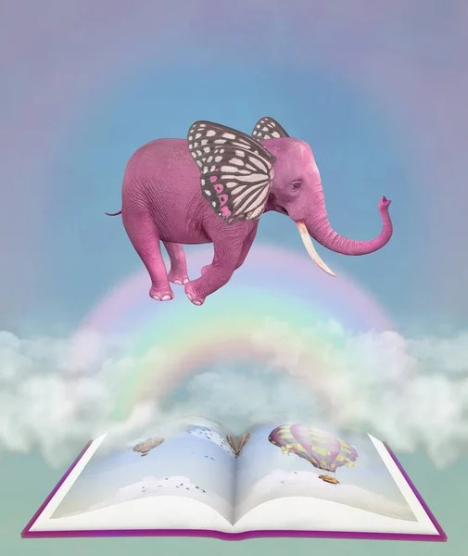
Vă propun să rezolvați câteva exerciții pentru fixarea cunoștințelor:
Link: https://play.kahoot.it/v2/?quizId=56920859-17c1-403d-a7e8-e9cd1d9cc16c&hostId=7fe54891-40de-4aac-ae3b-6f02a5a63a50

Slide 10
